Slide 1

信息检索
主讲人： 单承伟
单 位：大连理工大学图书馆

Slide 2
第三章 常用检索工具介绍
中文常用检索工具
Web of Science 平台
Scopus数据库
Ei Village数据库
学位论文检索
专利信息检索

Slide 3

请思考
有哪些文献与我的研究相关？
某领域最热的文章是什么？
某项研究的热门机构是哪家？
文章是否被SCI、Ei收录？
文章有没有被SCI引用？

Slide 4
中文常用检索工具
——三大中文数据库介绍
数字化期刊全文数据库 （1998~）
中国学位论文数据库 （1980~）； 有全文
万方数据
（综合数据平台）
中国学术会议论文文摘数据库 （1985~）； 有全文
中国科技成果数据库 （1986~）； 题录
专利技术数据库 （1985~）； 全文
中国标准数据库
中国期刊全文数据库 （1979~）；全文
中国知网
（综合数据平台）
中国优秀硕士学位论文全文数据库 （1999~）；
中国博士学位论文全文数据库 （1999~）；
会议论文、引文、专利、标准、成果、工具书等摘要信息
维普期刊
（期刊数据库）
收录1989年至今的期刊

Slide 5
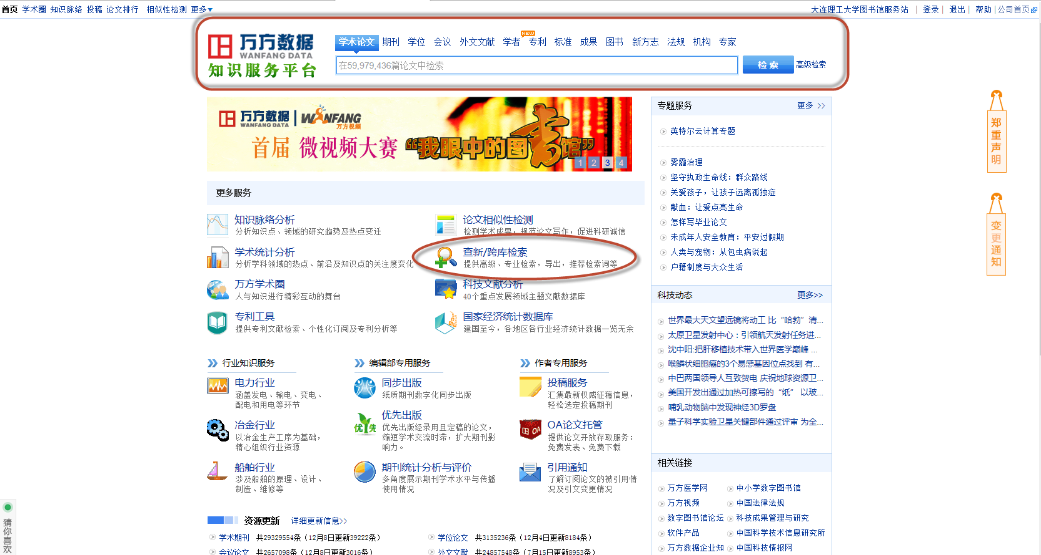
中文常用检索工具
——万方数据
1

Slide 6
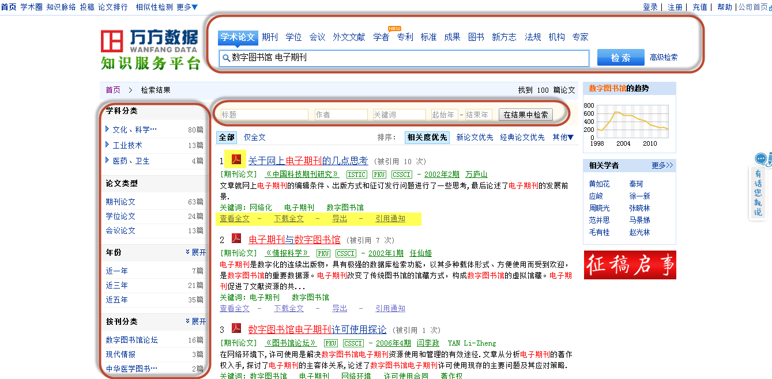
中文常用检索工具
——万方数据基本检索

Slide 7
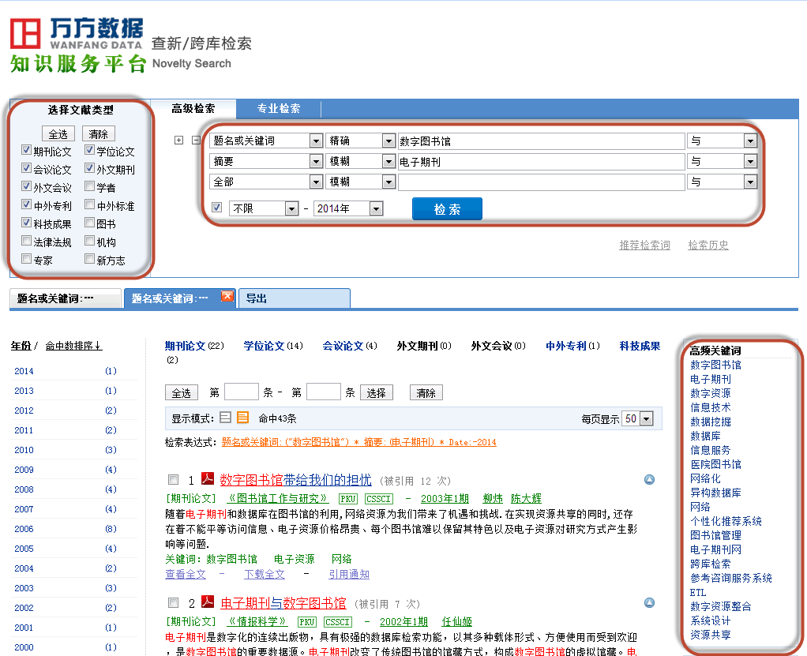
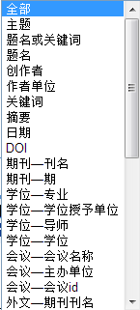
中文常用检索工具
——万方数据高级检索

Slide 8
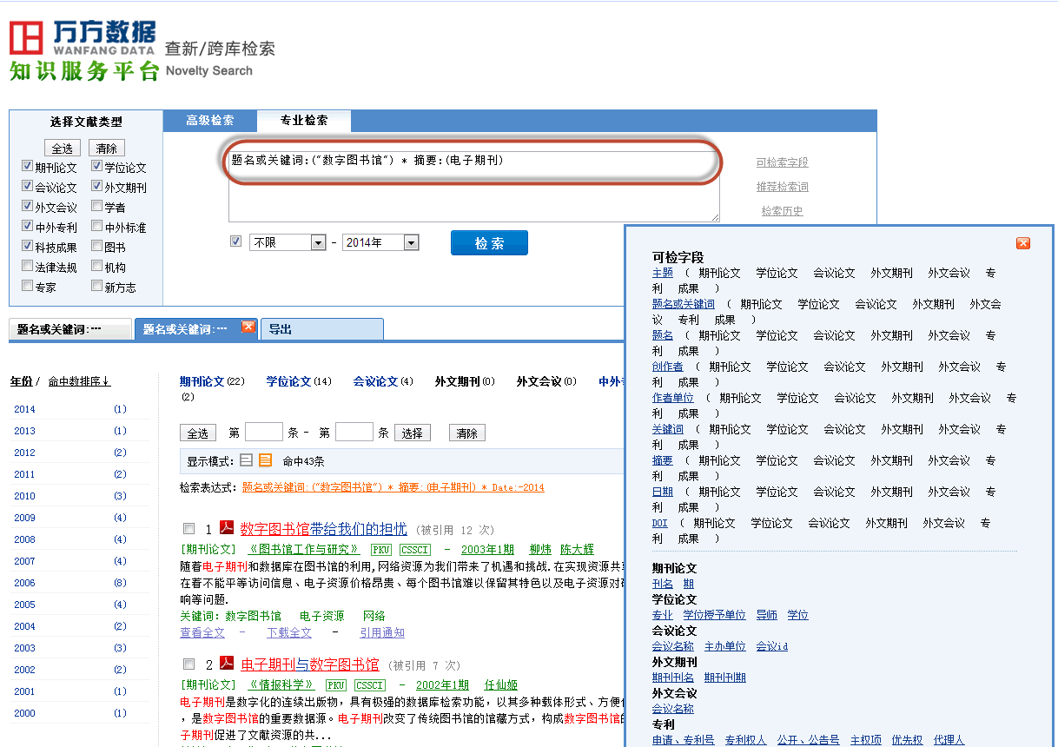
中文常用检索工具
——万方数据高级检索

Slide 9
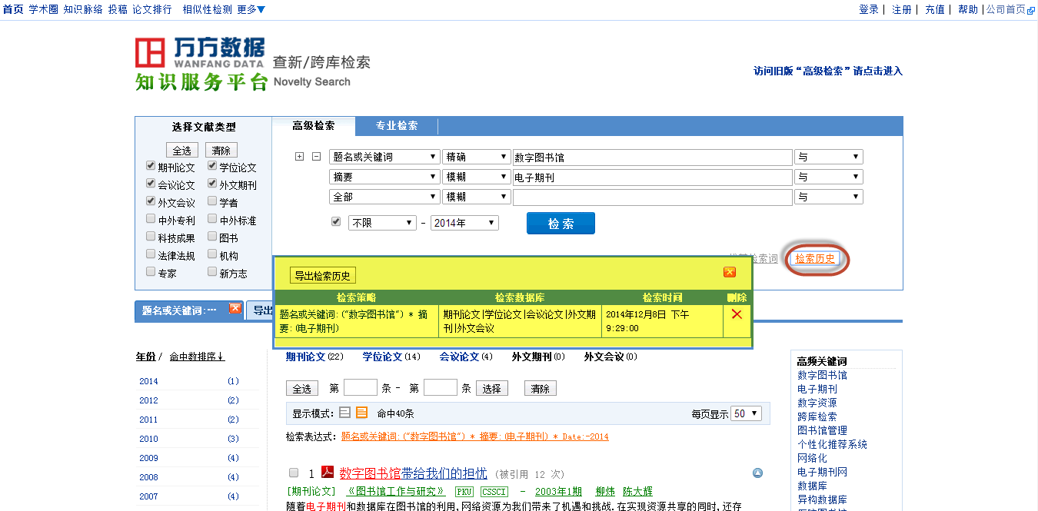
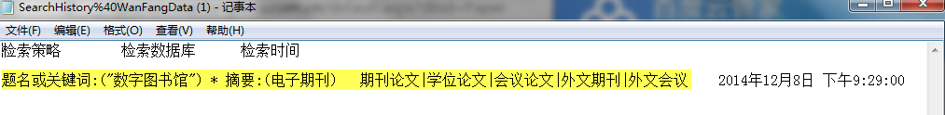
中文常用检索工具
——万方数据检索历史

Slide 10
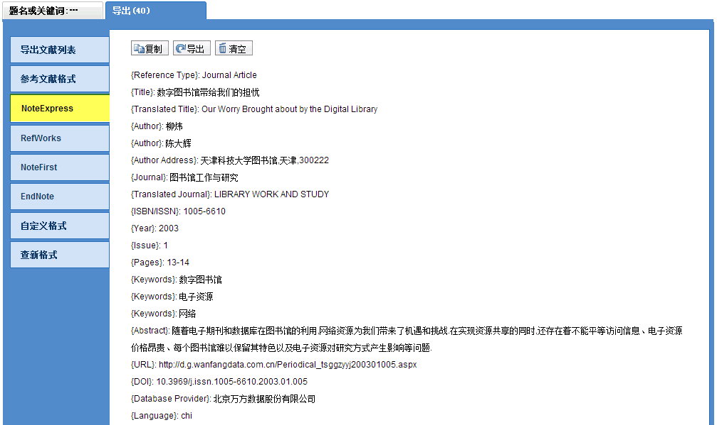
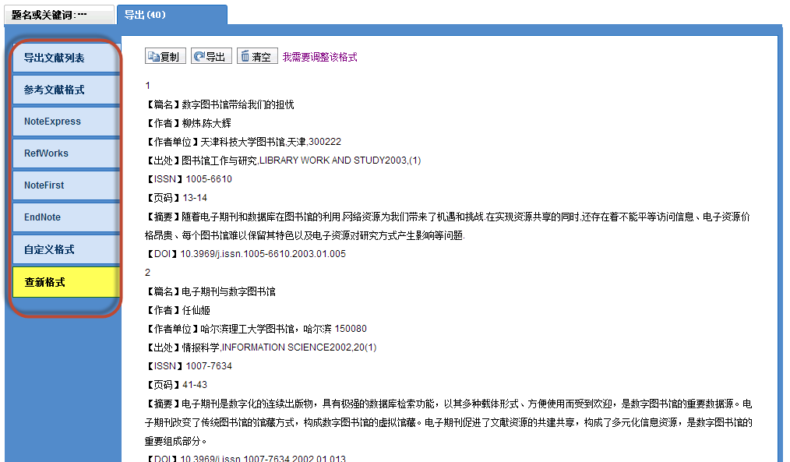
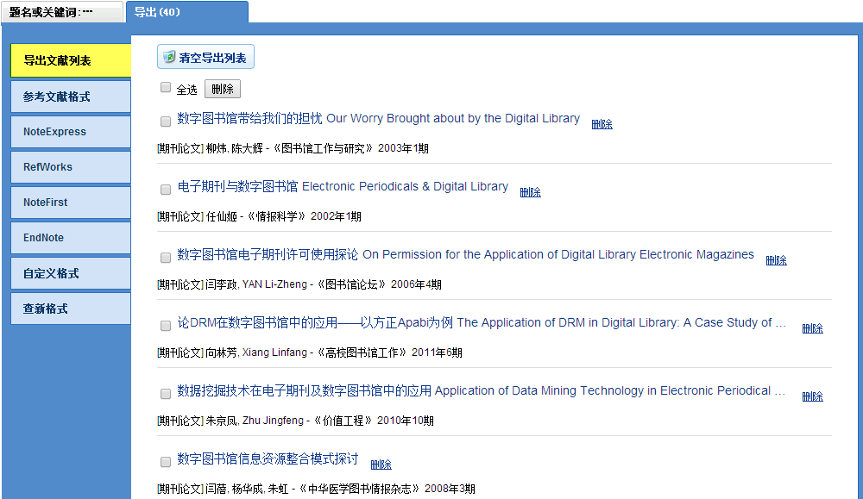
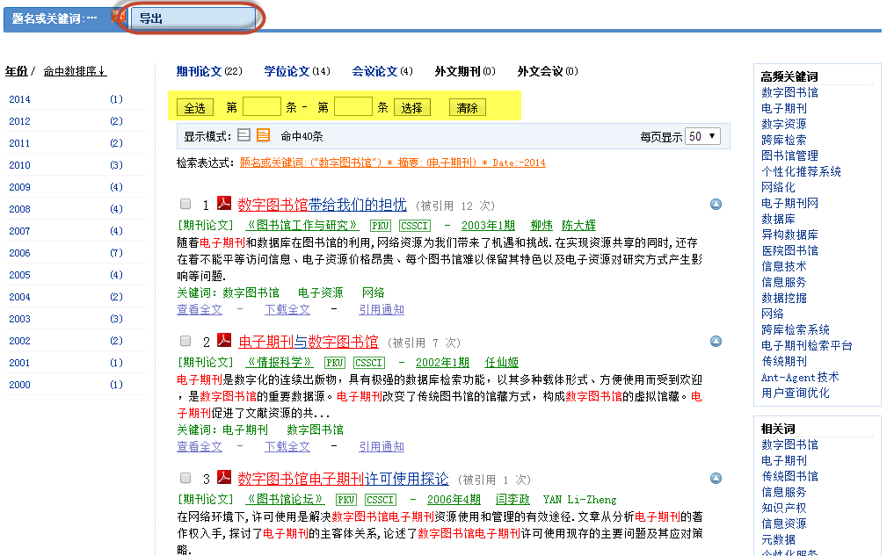
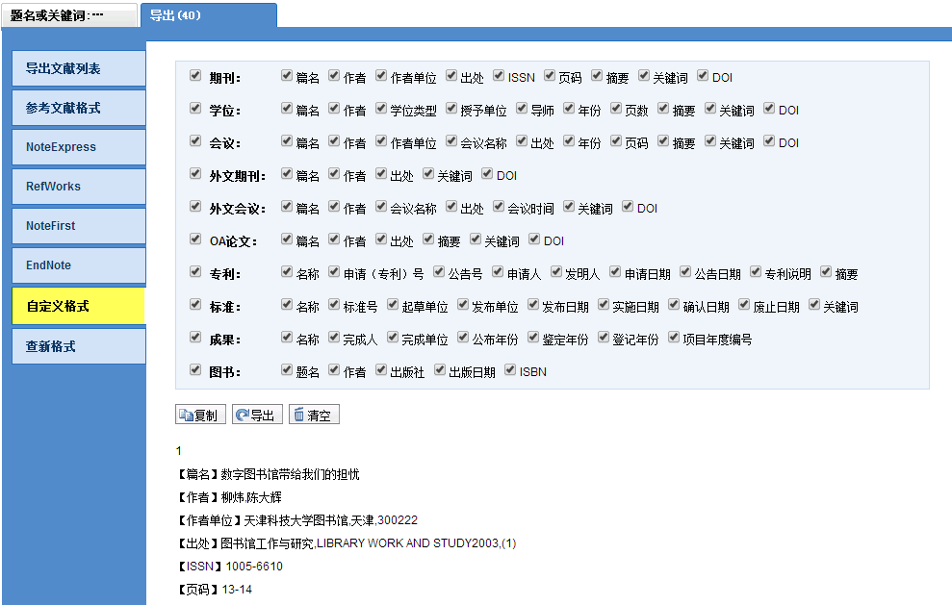
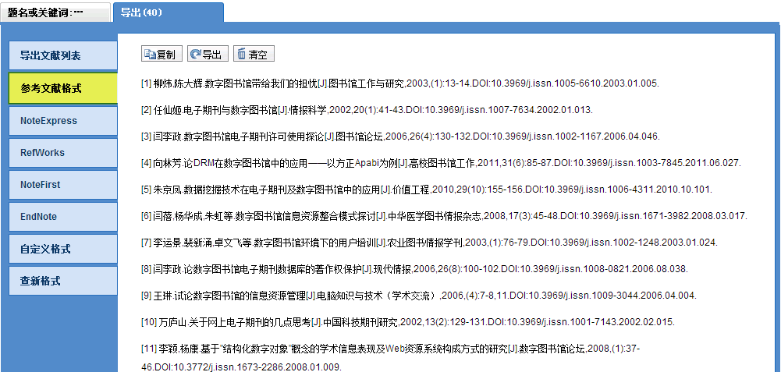
中文常用检索工具
——万方数据检索结果导出
导出的格式多种可供选择

Slide 11
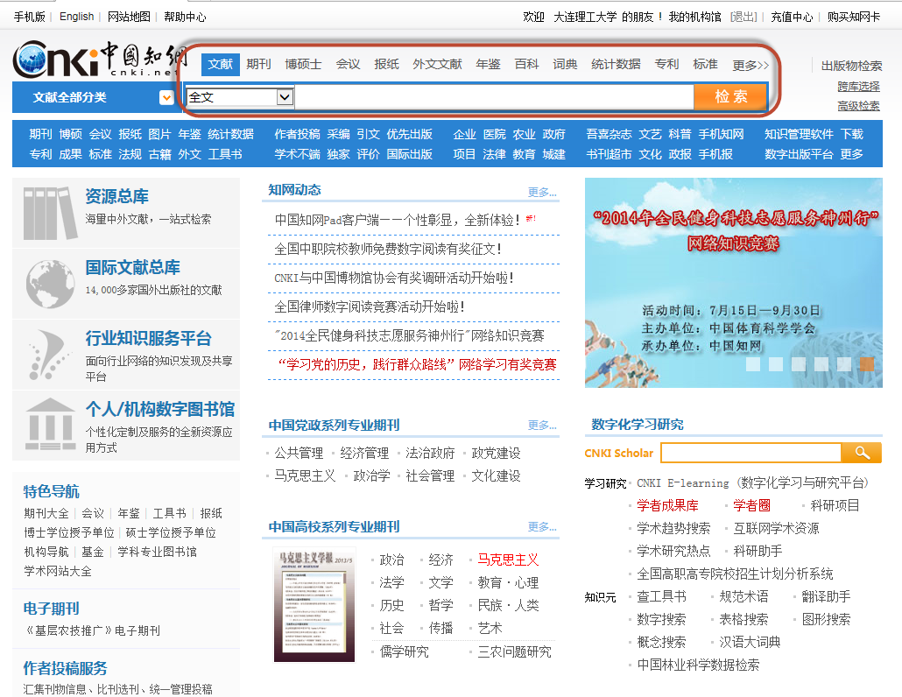
中文常用检索工具
——中国知网
2
清华大学、清华同方共同创立
世界上全文信息量规模最大的"CNKI数字图书馆"
首页默认检索框可以进行多类型文献跨库检索

Slide 12
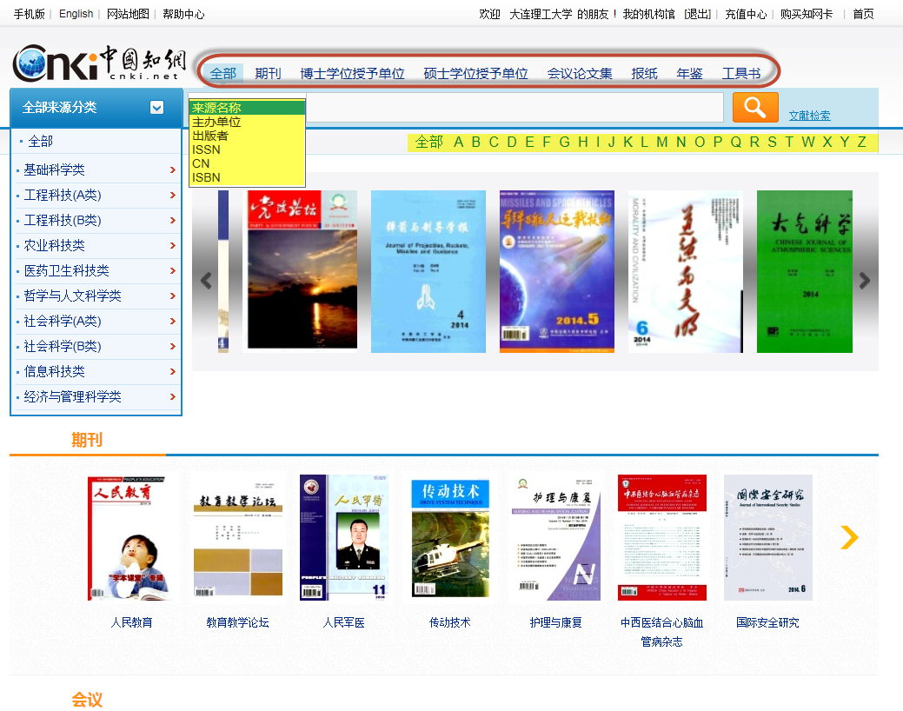
中文常用检索工具
——中国知网出版物检索
可以进行出版物类别的检索、浏览
包括：
全部类型
期刊
会议
工具书
年鉴
报纸
学位授予单位

Slide 13
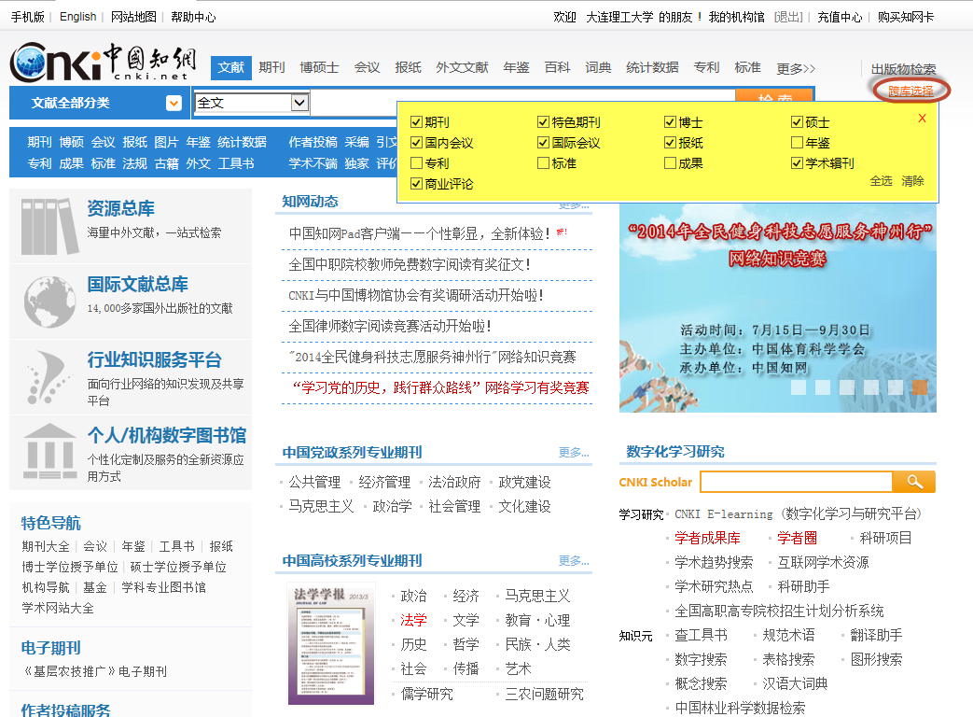
中文常用检索工具
——中国知网跨库检索
可以按需要选择跨库检索的数据库

Slide 14
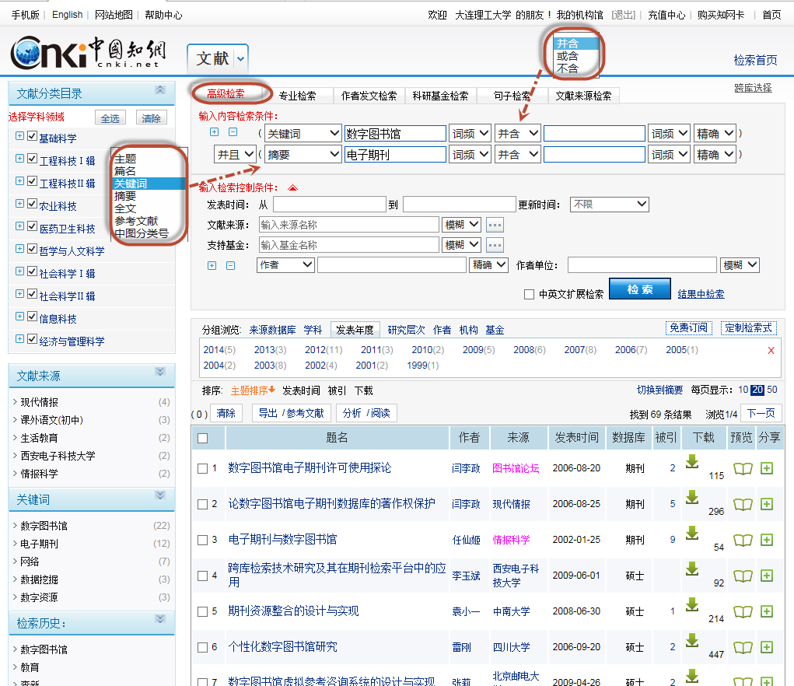
中文常用检索工具
——中国知网高级检索
高级检索支持多字段、多个检索词、多种组配条件的复杂检索指令

Slide 15
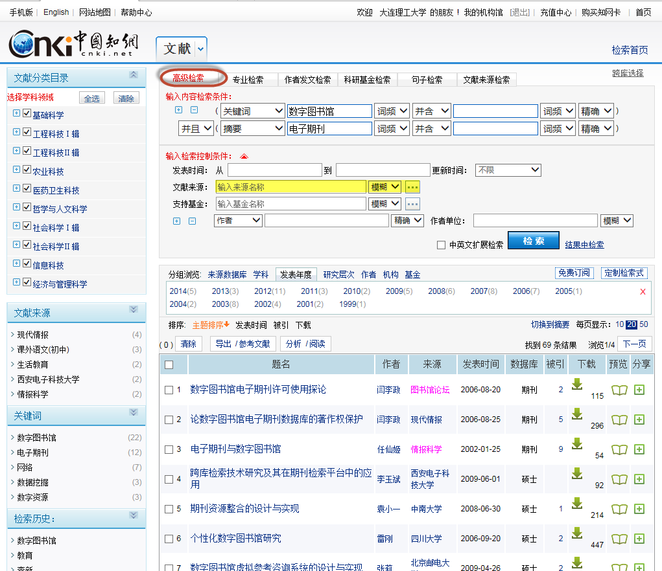
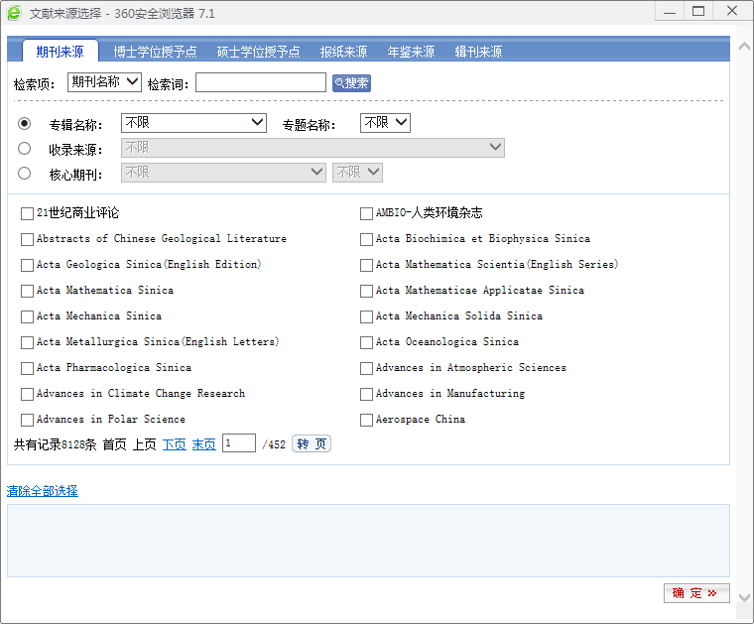
中文常用检索工具
——中国知网高级检索来源文献限定

Slide 16
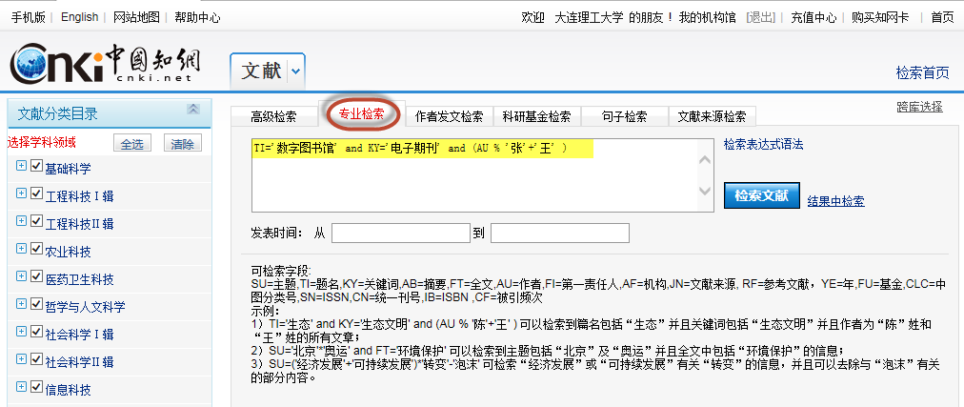
中文常用检索工具
——中国知网专业检索
参照系统提示及检索要求编制检索式

Slide 17
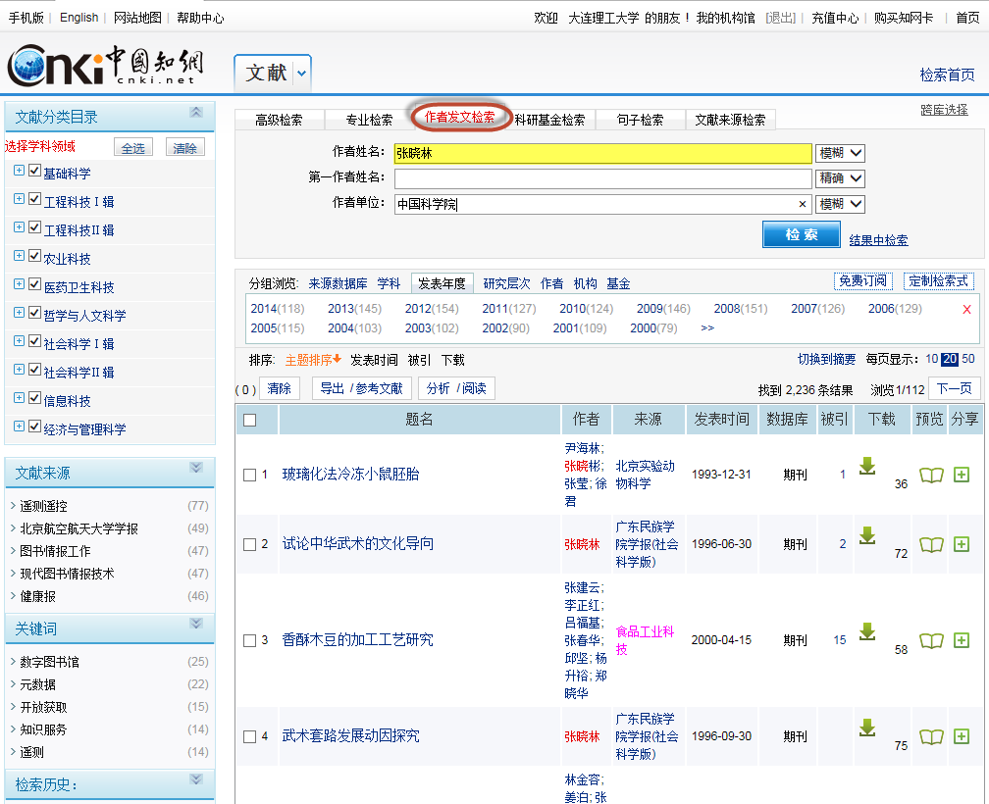
中文常用检索工具
——中国知网作者检索
支持作者、第一作者、作者单位的检索
可以进行模糊、精确两种方式的限定

Slide 18
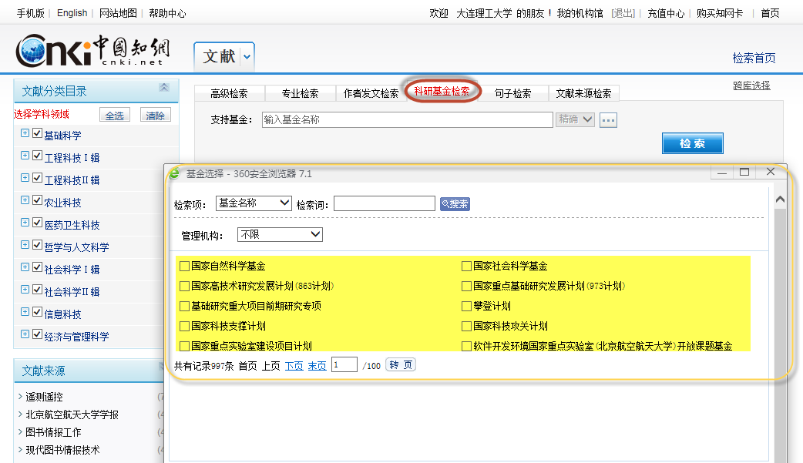
中文常用检索工具
——中国知网基金检索
可以按基金项目的名称检索

Slide 19
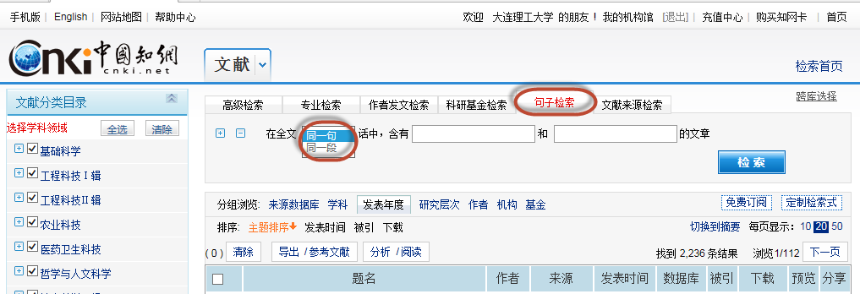
中文常用检索工具
——中国知网句子、段落检索
可以限定在同一句话或同一段落中检索

Slide 20
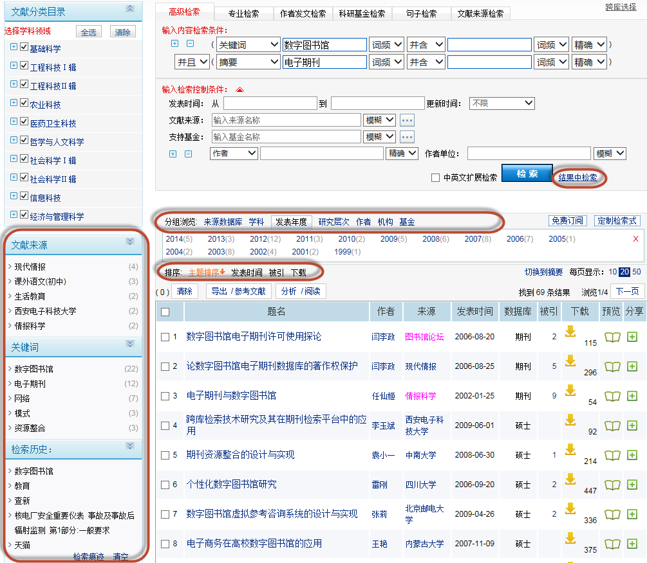
中文常用检索工具
——中国知网检索结果
支持二次检索
对检索结果可以按文献来源、关键词再分类
可以按学科、年代、作者、机构等分组浏览
可以按主题、发表时间、被引次数、下载次数分别排序

Slide 21
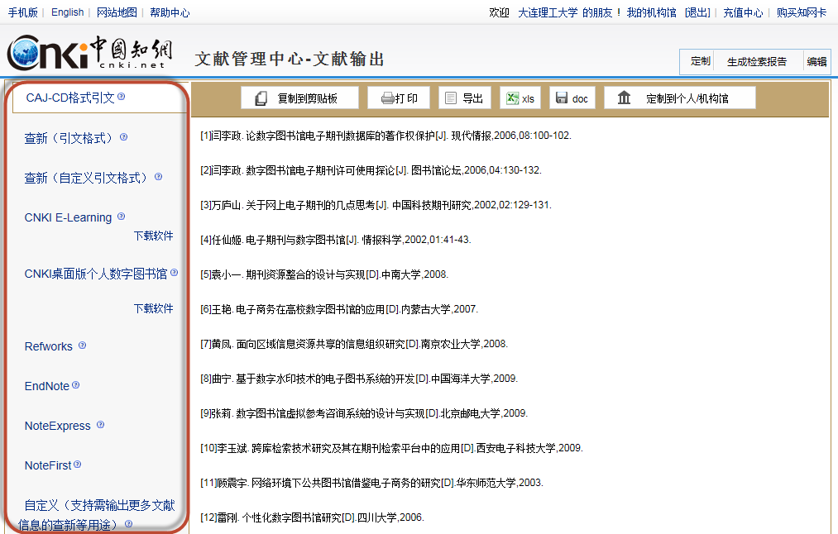
中文常用检索工具
——中国知网输出检索结果
支持查新格式、多种参考文献管理软件格式、自定义等输出
格式
支持复制到剪贴板、打印、导出等输出
方式

Slide 22
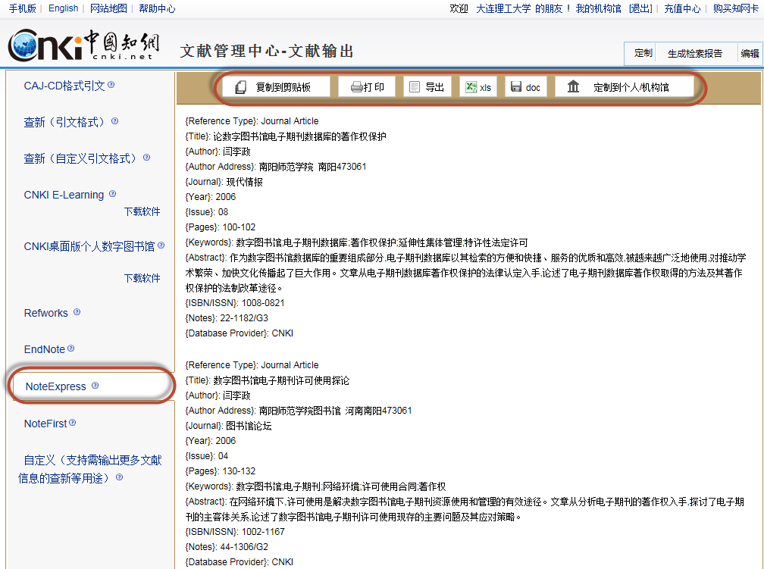
中文常用检索工具
——中国知网输出格式
NoteExpress输出格式

Slide 23
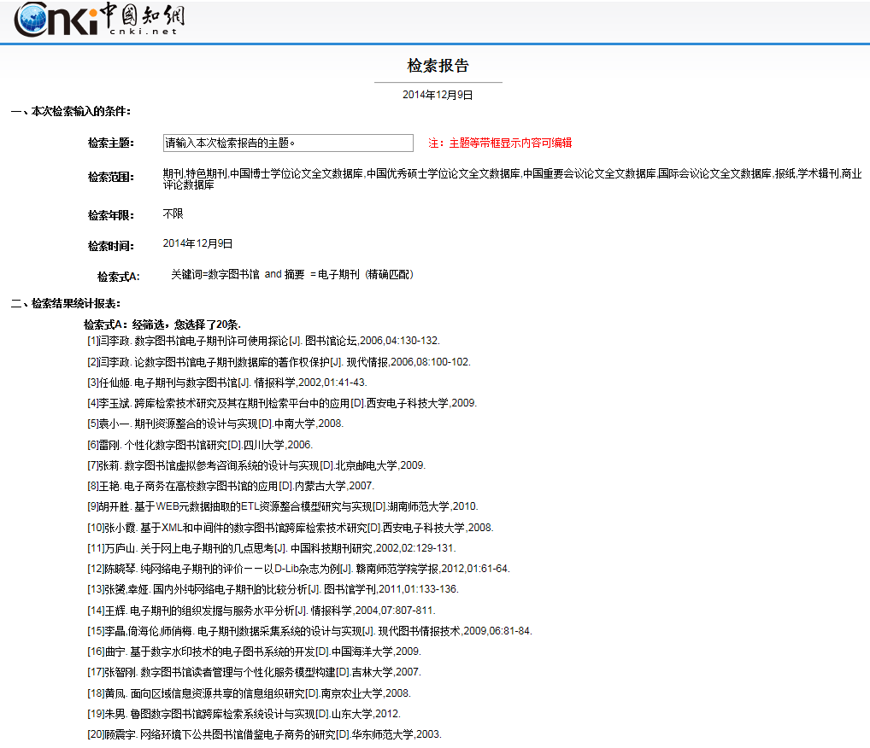
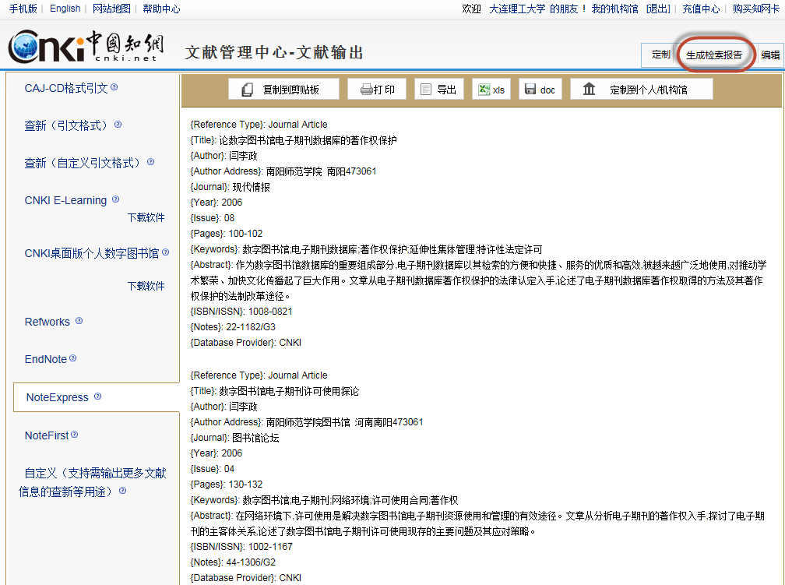
中文常用检索工具
——中国知网 生成检索报告

Slide 24
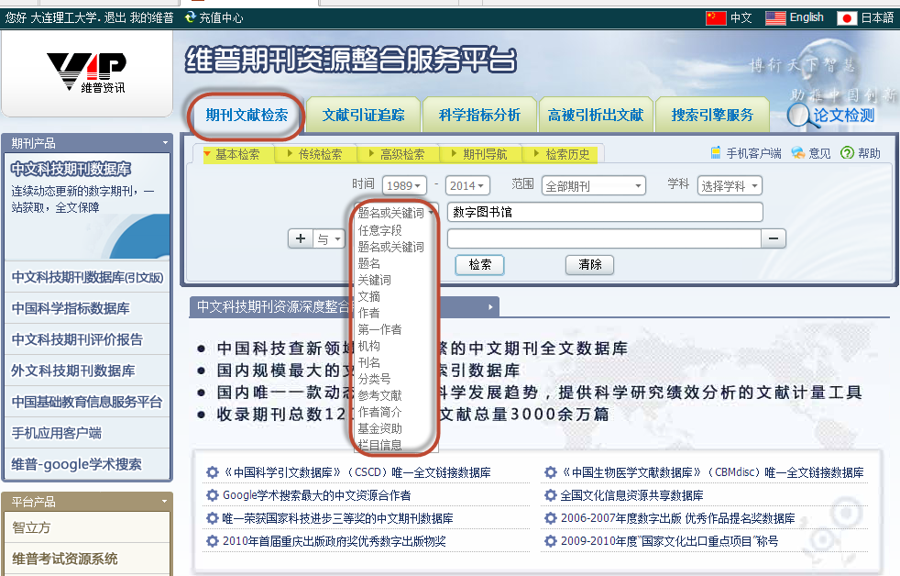
中文常用检索工具
——维普期刊基本检索
3
重庆维普资讯公司创立
国内开发最早的中文期刊数据库产品

Slide 25
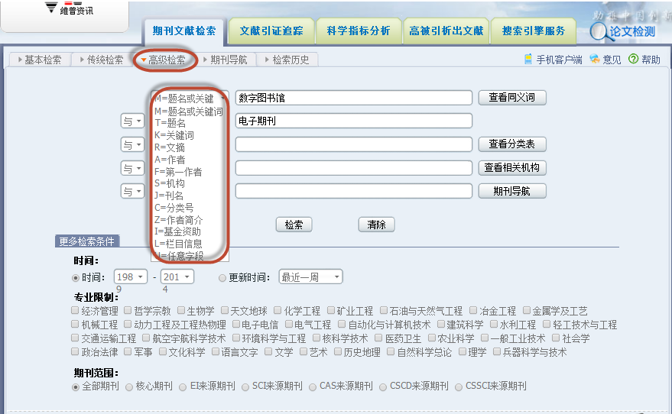
中文常用检索工具
——维普期刊高级检索
高级检索可以实现同义词参考、分类表、机构列表的推荐

Slide 26
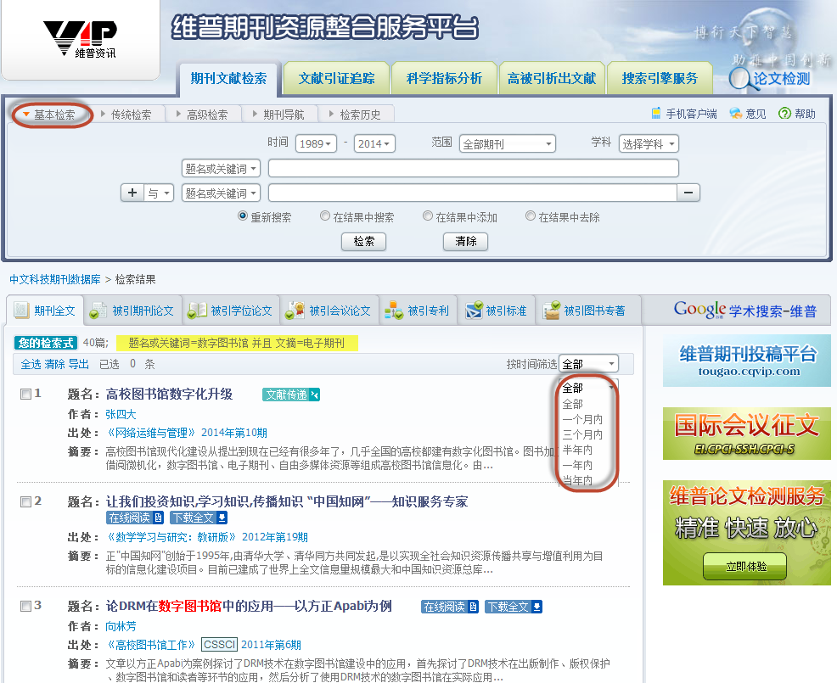
中文常用检索工具
——维普期刊检索结果
检索结果可以按时间进行排序

Slide 27
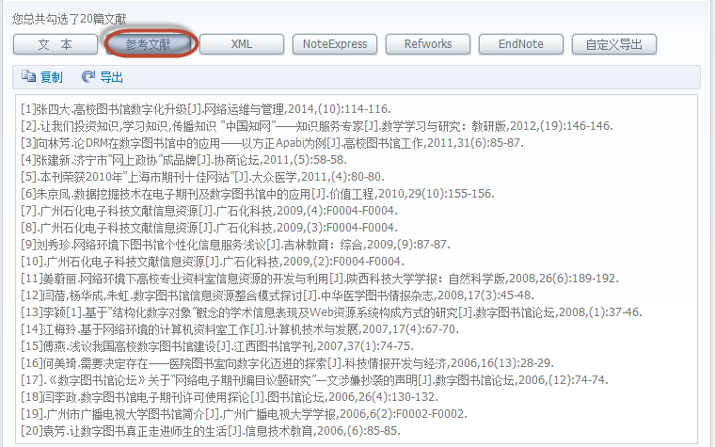
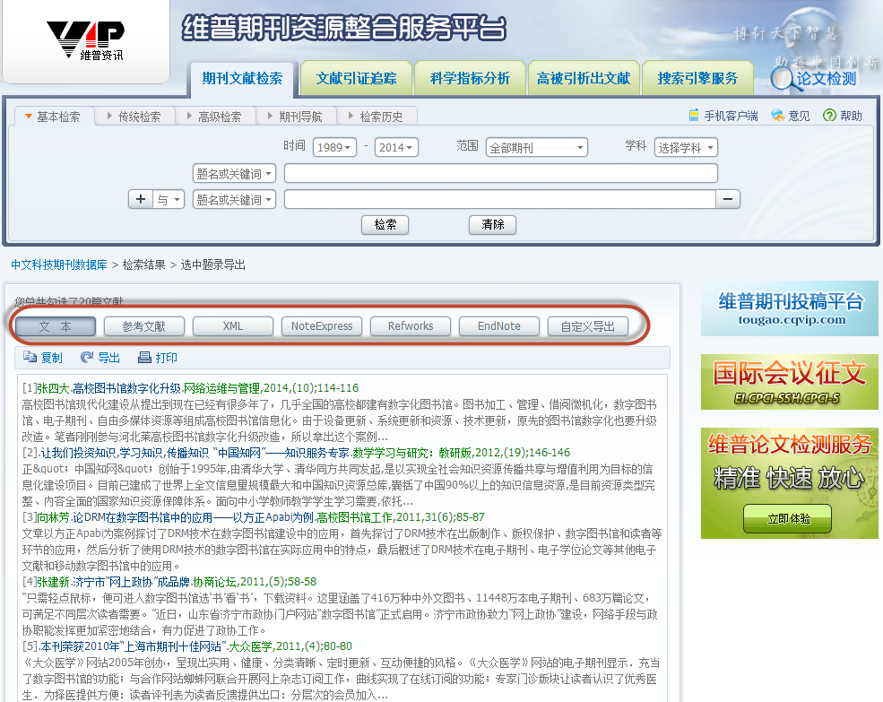
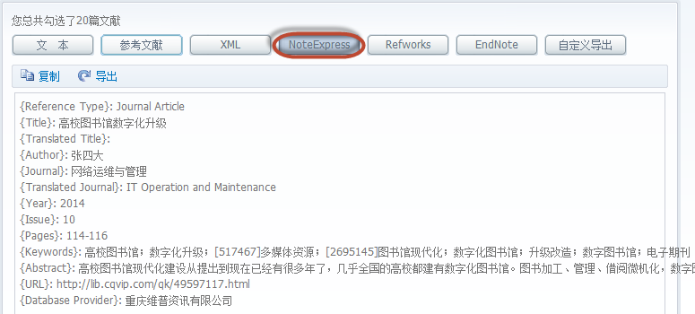
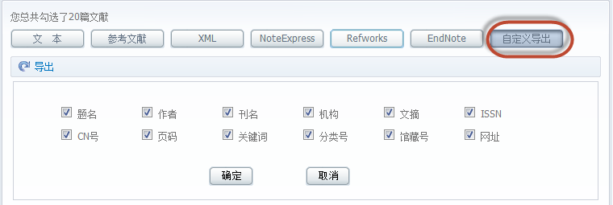
中文常用检索工具
——维普期刊输出记录格式

Slide 28
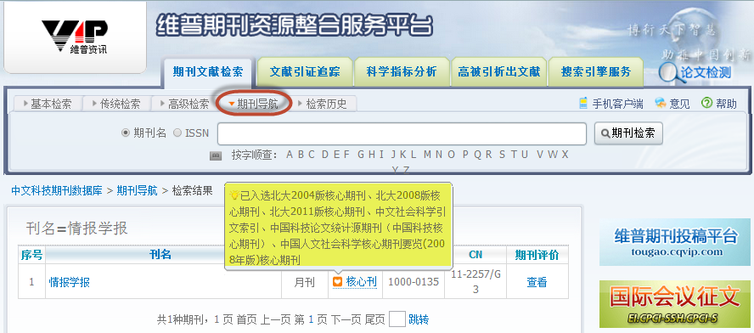
中文常用检索工具
——维普期刊 期刊导航

Slide 29
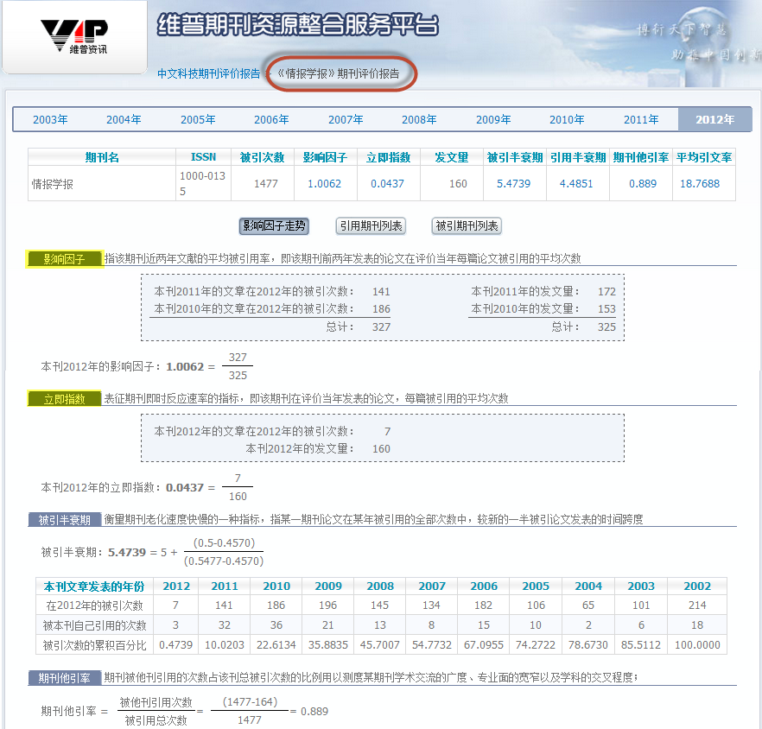
中文常用检索工具
——维普期刊 期刊导航
维普系统中期刊的评价指标

Slide 30
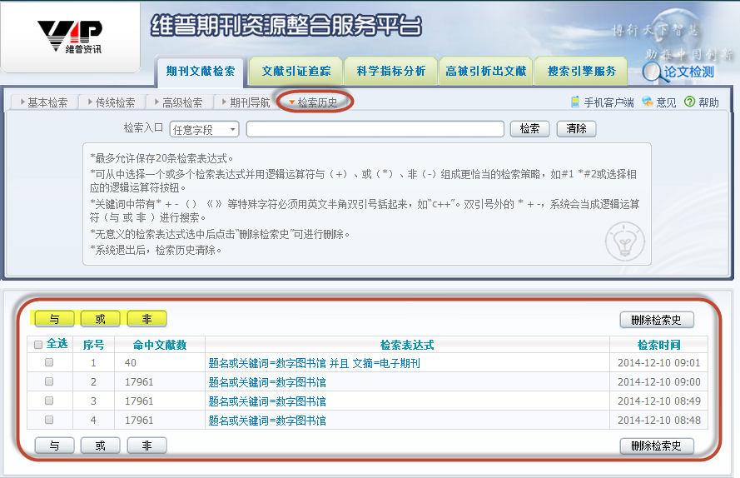
中文常用检索工具
——维普期刊检索历史
支持检索历史中多次检索策略的逻辑组配

Slide 31
第三章 常用检索工具介绍
中文常用检索工具
Web of Science 平台
Scopus数据库
Ei Village数据库
学位论文检索
专利信息检索

Slide 32
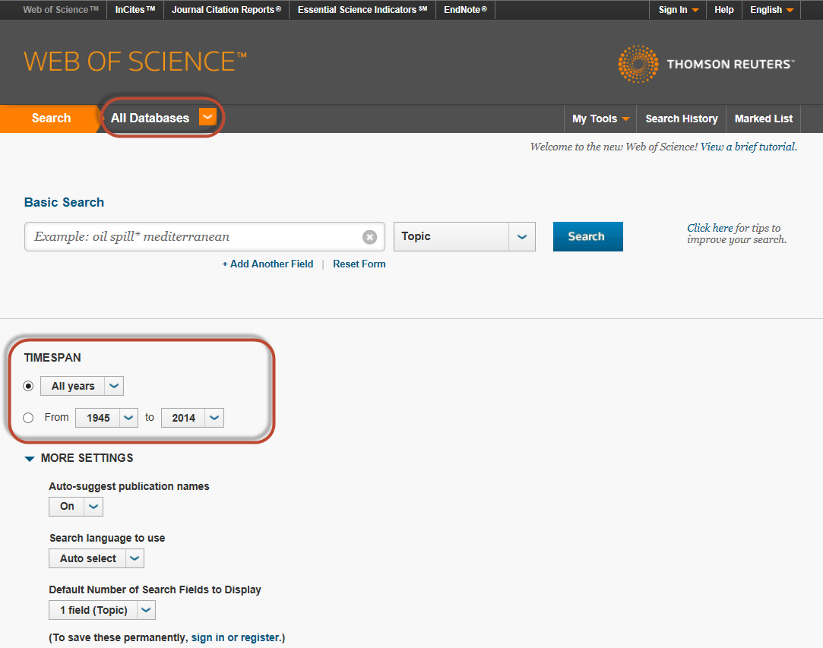
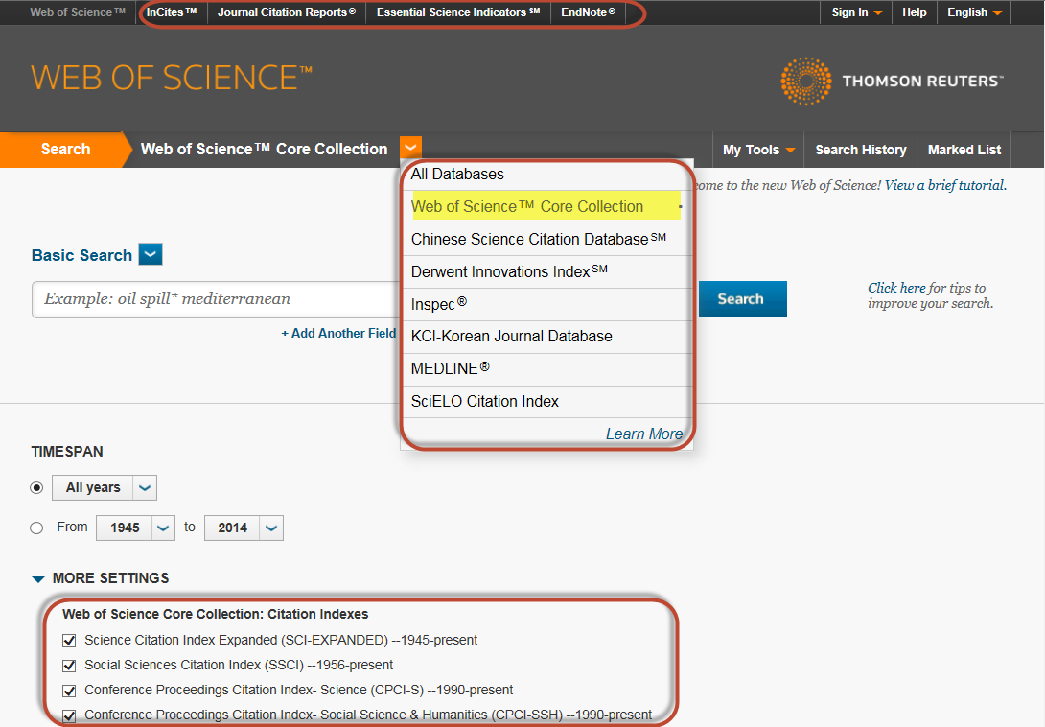
Web of Science 平台
——数据库介绍
SCI系列引文数据库
SCI-E、SSCI、CPCI-S、CPCI-SSH
INSPEC
DERWENT INNOVATIONS INDEX（DII）
MEDLINE
CSCD

Slide 33
Web of Science 平台
——SCI系列引文数据库介绍
SCI-E的前身是印刷版《科学引文索引》(Science Citation Index,简称SCI)。由美国科学情报研究所（ISI）创办于1964年。
最初的SCI是一个五卷的印刷版，之后，经历了磁带、联机信息检索系统、光盘等形式。
1973年，社会科学引文索引（Social Sciences Citation Index, SSCI）的问世，其学科覆盖范围扩展到了社会科学；
1978年推出的艺术与人文引文索引（Arts & Humanities Citation Index，A&HCI）又将其内容扩展到了艺术人文领域。
1997年，基于网络环境，SSCI、A&HCI和SCIE（SCI网络版）合并在一起，形成了后来的Web of Science。

Slide 34

Web of Science 平台
——SCI创始人Eugene Garfield
Eugene Garfield, Ph.D.尤金·加菲尔德 博士（1925.9.6-）
哥伦比亚大学, 本科, 化学, 1949
哥伦比亚大学, 硕士., 图书馆学, 1954
宾夕法尼亚大学，博士, 结构语言学, 1961
汤森路透科技集团终身名誉董事长

Slide 35

Web of Science 平台
——SCI创始人Eugene Garfield
SCI的创始人Eugene Garfield博士创造性提出了“引文索引”的全新索引理念。这一基于记录和跟踪引文的创新索引方法，帮助科研人员和学者们把学术文献智能地联系在了一起，从而使他们发现与自己的研究相关的文献。
Garfield博士意识到通过对引文的量化分析，能够找出热门的和有影响力的研究领域，从而为评估期刊、个人、机构、以及国家的影响力提供客观依据。
------摘自汤森路透官网

Slide 36
Web of Science 平台
——SCI选刊标准
期刊出版标准、编辑内容、国际多样性和引文分析4个主要方面
出版标准--时效性、编辑惯例、英文文献编目信息和同行评议过程等方面
编辑内容--是否能使数据库的内容更加丰富
国际多样性--看其作者是否来自世界各地，也注重期刊编辑和编委会的国际多样性，多学科的领域范围
引文分析--期刊影响因子的计算

Slide 37
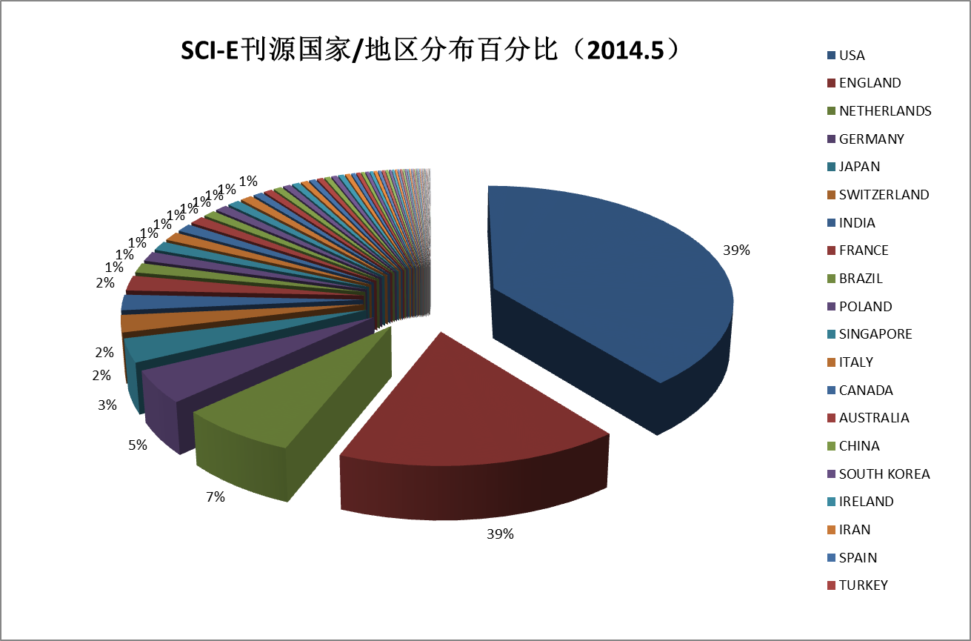
Web of Science 平台
——SCI-E收录刊源国家分布
SCI-E收录中国期刊数量排在全球的第十五位，约占SCI-E收录全部期刊总量的1%

Slide 38
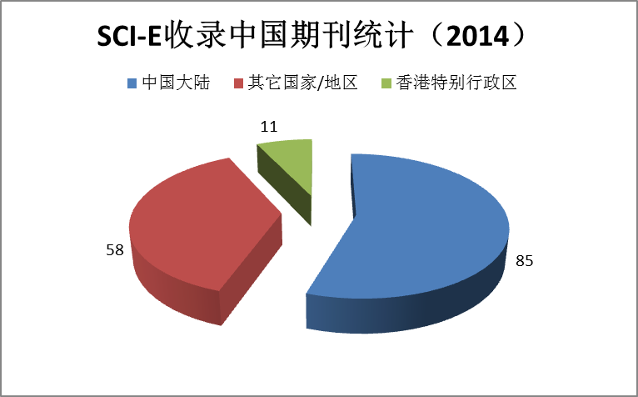
Web of Science 平台
——SCI-E中国期刊的收录
截止到2014年5月，SCI-E收录了中国期刊（Journal Country）154种，其中出版社地址在大陆的85种，香港地区11种，其它国家地区58种
上述中国期刊中，中文18种，其余为英文刊
据统计中国每年出版科技期刊约5000多种

Slide 39
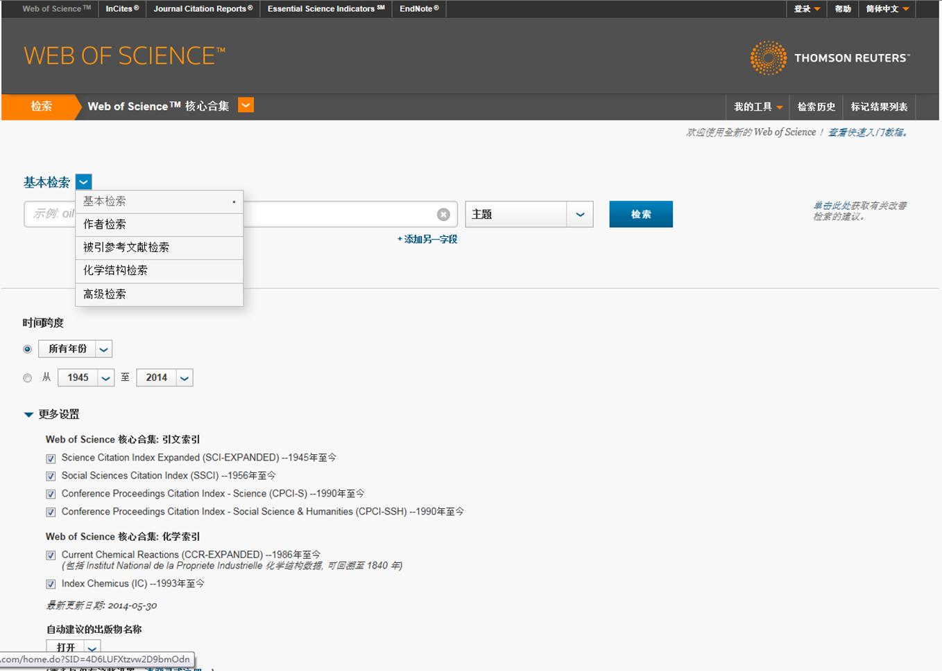
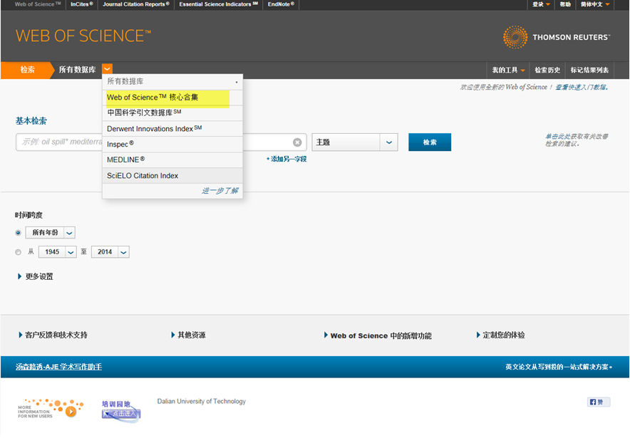
——检索首页
Web of Science 平台

Slide 40
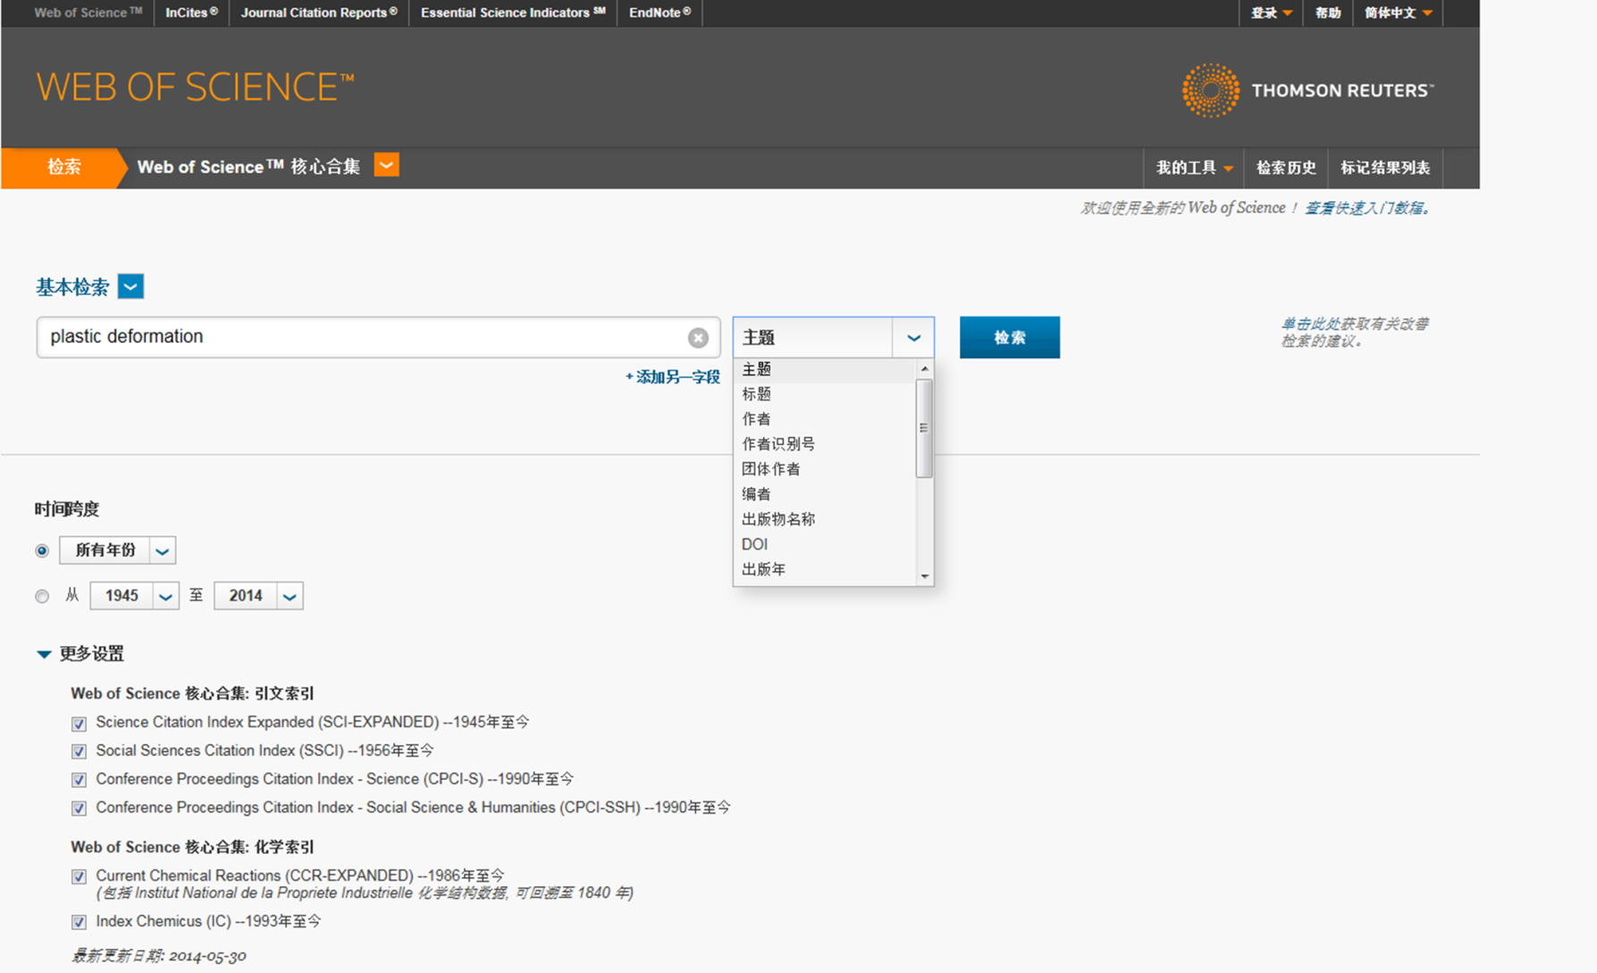
Web of Science 平台
——基本检索

Slide 41
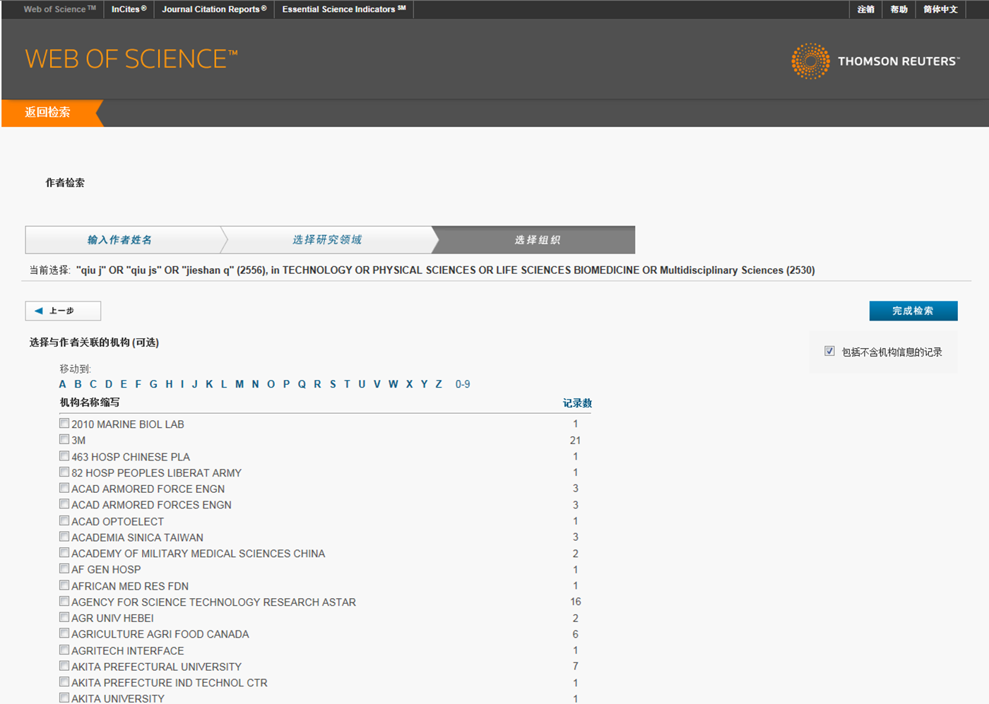
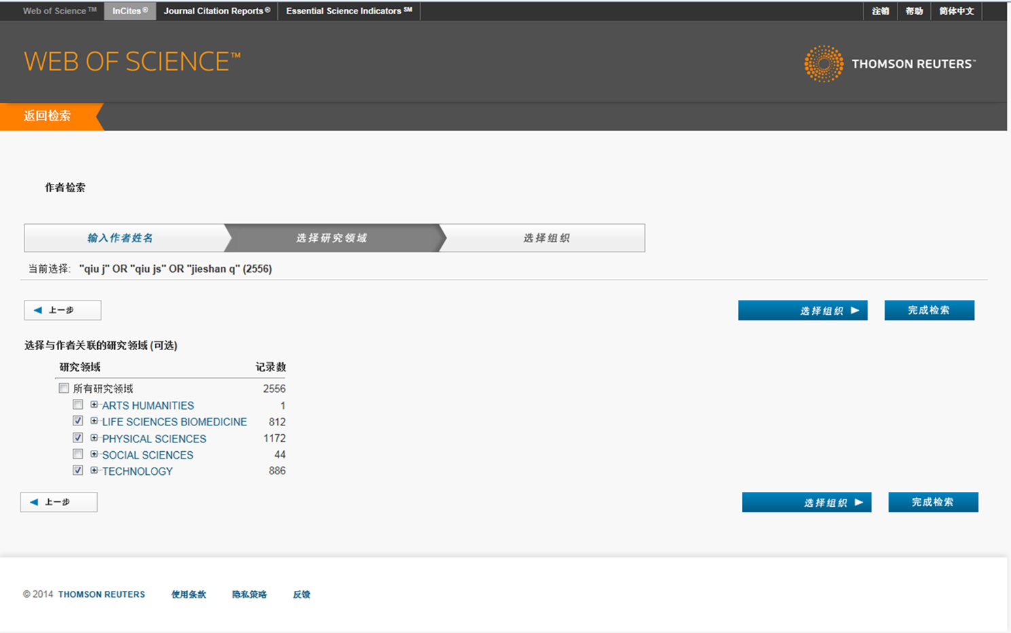
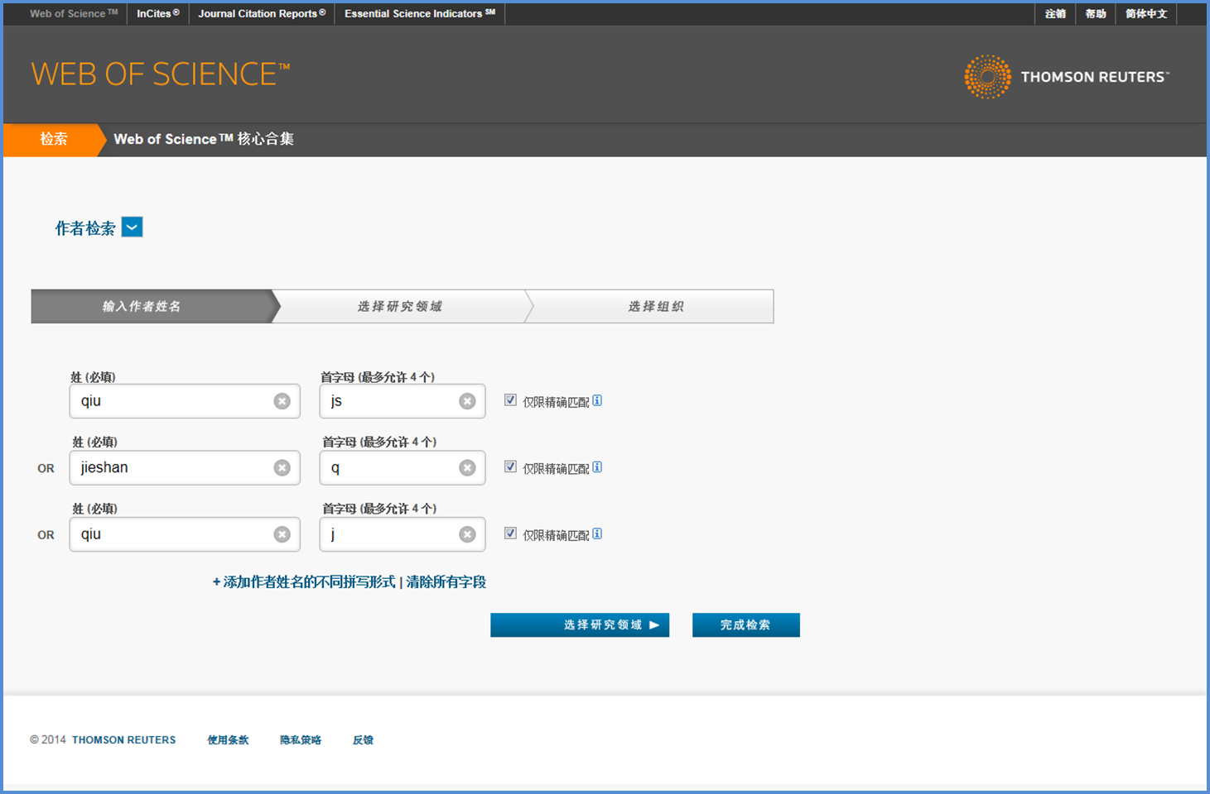


Web of Science 平台
——作者检索

Slide 42
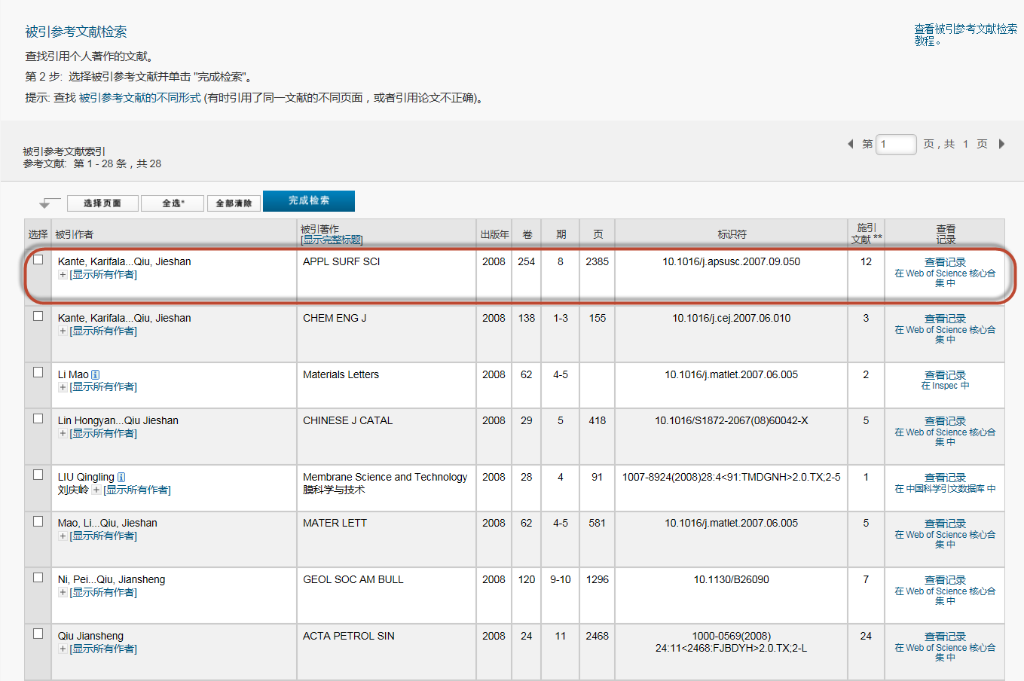
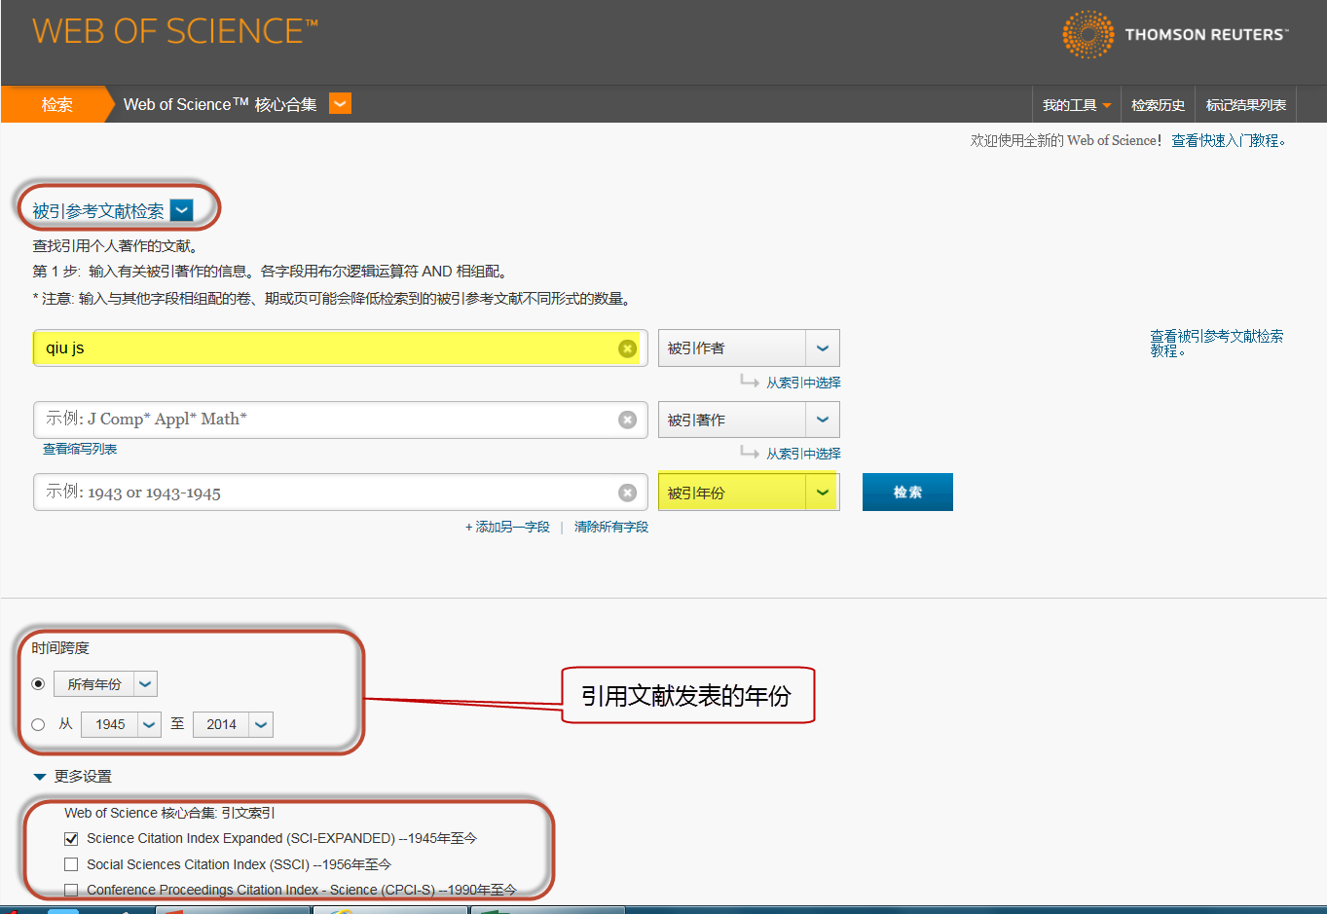


Web of Science 平台
——被引检索

Slide 43


Web of Science 平台
——高级检索 检索历史

Slide 44






Web of Science 平台
——检索结果页面

Slide 45



Web of Science 平台
——分析功能
作者
国家/地区
机构
出版年
研究方向
来源出版物名称
语种
基金资助机构

Slide 46


Web of Science 平台
——创建引文报告

Slide 47


Web of Science 平台
——逻辑算符优先运算顺序
检索词之间、检索框之间
运算顺序
NEAR/x
SAME
NOT
AND
OR

Slide 48
中国科学引文数据库
——概况
中国科学引文数据库(Chinese Science Citation Database，简称CSCD)
由中国科学院国家科学图书馆创建于1989年，收录了我国数学、物理、化学、天文学、地学、生物学、农林科学、医药卫生、工程技术、环境科学和管理科学等领域出版的1,200多种中英文科技核心期刊和优秀期刊。

Slide 49

中国科学引文数据库
——进入WOS平台选库

Slide 50


中国科学引文数据库
——检索页面

Slide 51

中国科学引文数据库
——基本检索

Slide 52


中国科学引文数据库
——检索结果页面

Slide 53

中国科学引文数据库
——被引文献检索

Slide 54

中国科学引文数据库
——被引文献检索

Slide 55
中国科学引文数据库
——核心库与扩展库
如何区别CSCD核心库和扩展库：
核心库的来源期刊经过严格的评选，是各学科领域中具有权威性和代表性的核心期刊
扩展库的来源期刊经过大范围的遴选，是我国各学科领域优秀的期刊
2013-2014年度中国科学引文数据库收录来源期刊1141种，其中中国出版的英文期刊125种，中文期刊1016种，其中核心库780种
访问期刊列表网址：http://sdb.csdl.ac.cn/cscd_source.jsp

Slide 56

中国科学引文数据库
——核心库与扩展库

Slide 57
第三章 常用检索工具介绍
中文常用检索工具
Web of Science 平台
Scopus数据库
Ei Village数据库
学位论文检索
专利信息检索

Slide 58
Scopus数据库
——数据库概况
Scopus是目前全球规模最大的文摘和引文数据库,由总部设在荷兰阿姆斯特丹的Elsevier公司出版.Elsevier是一家经营科学、技术和医学信息产品及出版服务的世界一流出版集团
Scopus涵盖了由5000多家出版商出版发行的文献，可以检索到1966年以来16500种同行评审期刊，其中包括1200种开放存取期刊，以及集成网络资源的专利信息库
Scopus涵盖了27个学科领域，归于四大门类：生命科学（4300余种）、社会科学与人文艺术（5300余种）、自然科学（7200余种）和医学（6800余种，全面覆盖Medline）

Slide 59



Scopus数据库
——文献检索

Slide 60






Scopus数据库
——著者检索

Slide 61

Scopus数据库
——机构检索

Slide 62


Scopus数据库
——高级检索
系统提示

Slide 63
Scopus数据库
——逻辑运算优先顺序
OR
W/n、PRE/n
AND
AND NOT

Slide 64


Scopus数据库
——期刊分析功能
按学科、出版社检索期刊
按期刊SJR、SNIP、引文等指标分析

Slide 65


Scopus数据库
——来源出版物浏览
按连续出版物的学科、出版物类型浏览期刊内容

Slide 66



Scopus数据库
——检索结果输出
支持导出、下载、查看引文、 查看施引文献等多种显示方式
注意导出记录的格式依参考文献的类型确定

Slide 67

Scopus数据库
——检索结果分析
分析功能
支持对检索记录进行多个方面的分析，如：机构、主题、作者、国别、出版年、来源出版物、文献类型的筛选

Slide 68

Scopus数据库
——检索结果分析
按机构名称分析结果

Slide 69
第三章 常用检索工具介绍
中文常用检索工具
Web of Science 平台
Scopus数据库
Ei Village数据库
学位论文检索
专利信息检索

Slide 70
Ei Village数据库
——概况
《工程索引》创刊于1884年，最初作为美国工程师协会联合会的“Index Notes”专栏
1906年美国工程杂志公司将其独立出来，并于同年出版Ei年卷本,定名为“Engineering Index Annual”
1919年后改为“The Ei,Annual”
1962年，美国科学基金会资助其出版月刊，名为“The Engineering Index,Bulletin”
1968年开始用现名“The Ei,Monthly”
1969年起生产机读数据库Ei Compendex。
1996年, Ei公司推出基于网络的Ei Village， 1998年进入中国大陆市场

Slide 71





Ei Village数据库
——Ei快捷检索

Slide 72

Ei Village数据库
——Ei索引浏览功能
从索引中勾选之后自动跳转到检索框

Slide 73

Ei Village数据库
——Ei可控词检索
可控词检索可以检索到数据库中所有与此主题词相关、拼写形式各异的文献

Slide 74


Ei Village数据库
Ei受控词：
Methanol fuels
Biomass
Costs
Gasification
Methanol
Petroleum transportation
Synthesis gas
Ei 非受控词：
Bio chars
Co-production
Petroleum
based liquids
Scale
Selling prices
Slow pyrolysis
Techno-economic assessment
Two-stage process
作者关键词：
Slow pyrolysis
Biochar
Biomass
Methanol
Scale

Slide 75


Ei Village数据库
Ei受控词：
Direct methanol fuel cells (DMFC)
Design
Diffusion
Diffusion coatings
Fabrication
Hydrophobicity
Methanol
Methanol fuels
Porous materials
Statistical mechanics
Wetting
作者关键词：
Direct methanol fuel cell
Diffusion media
Methanol crossover
High concentration methanol fuel
Ei非受控词：
Anode catalyst layer
Direct methanol fuel cells (DMFCs)
High cell performance
High concentration methanol fuel Membrane electrode assemblies Methanol crossover Polytetrafluoroethylene (PTFE)
Wetting characteristics

Slide 76
Ei Village数据库
——Ei逻辑运算符的优先顺序
按检索式输入的顺序
a AND b OR c will be searched as (a AND b) OR c
a OR b AND c will be searched as (a OR b) AND c
a OR b NOT c will be searched as (a OR b) NOT c

Slide 77



Ei Village数据库
——Ei检索结果

Slide 78

Ei Village数据库
——Ei检索历史

Slide 79





Ei Village数据库
——Ei个性化服务功能

Slide 80
第三章 常用检索工具介绍
中文常用检索工具
Web of Science 平台
Scopus数据库
Ei Village数据库
学位论文检索
专利信息检索

Slide 81


学位论文检索方法
——ProQuest平台选库
1

Slide 82

学位论文检索
——PQDT文摘基本检索

Slide 83


学位论文检索
——PQDT文摘高级检索

Slide 84


学位论文检索
——PQDT文摘浏览功能

Slide 85


学位论文检索
——ProQuest检索结果

Slide 86






学位论文检索
——ProQuest检索结果引用

Slide 87



学位论文检索
——ProQuest检索结果输出

Slide 88
学位论文检索
——ProQuest检索规则
名称 | 标识 | 说明 | 举例
逻 辑 算 符 | and | 连接限定词，缩小检索。系统默认为and | Information and retrieval
 | or | 连接同义词，扩大检索 | Internet or www or web
 | not | 排除 | Energy not nuclear
截 词 符 | * | 无限截词符，可以出现在一个词的任何位置，代表一个或多个字符 | comput*命中computer、computers、computation…
 | ? | 有限截词符，出现在词中代表一个字符 | Wom?n 命中woman、women；fib?? 命中fiber、fibre
位 置 运 算 符 | PRE/n | 查找包含一个检索词语先于另一个词语指定字数的文档。 | behavioural PRE/3 disturbances
 | NEAR/n | 查找包含间隔指定数量字词的两个检索词 | nursing NEAR/3 education
词 组 检 索 | “ ” | 词组检索，引号内不能插入其他字符，次序不能改变。若两词之间用连词符、逗号等连接时，系统将自动按照词组检索 | “energy conservation”
备注 | 系统不区分大小写

Slide 89
学位论文检索
——ProQuest学位论文全文数据库
2
ProQuest学位论文全文数据库是外文高质量学位论文全文的数据库，提供PQDT文摘数据库中部分硕、博士论文的全文，涉及文、理、工、农、医各个学科领域，数据可追溯到1926年，目前拥有论文十几万篇。
数据库每年更新。
全国高校采购集团每个成员馆每年购买PQDT数据库中200篇学位论文全文，全部成员馆共享已购论文，100多家成员馆共享自2001年以来所购全部硕、博论文全文。

Slide 90


学位论文检索
——ProQuest全文库基本检索

Slide 91

学位论文检索
——ProQuest全文库高级检索
所有词：输入的每一个检索词之间的关系相当于and
任一词：输入的每一个检索词之间的关系相当于or
使用西文双引号” ”搜索精确的关键词
不用截词符和位置算符

Slide 92


学位论文检索
——ProQuest全文库检索结果

Slide 93
第三章 常用检索工具介绍
中文常用检索工具
Web of Science 平台
Scopus数据库
Ei Village数据库
学位论文检索
专利信息检索

Slide 94
德温特世界专利索引
——概况
Derwent Innovations Index(DII)是Derwent公司和Thomson Scientific公司出版的基于Web of Knowledge平台的专利数据库，包含Derwent公司出版的World Patents Index（WPI）和Patents Citation Index（PCI）两个数据库的内容，提供1963年以来100多个国家40多个专利机构的3000多万条专利信息，部分可看到全文
数据库每周更新

Slide 95


德温特世界专利索引
——基本检索

Slide 96

德温特世界专利索引
——被引专利检索

Slide 97

德温特世界专利索引
——化合物检索

Slide 98

德温特世界专利索引
——高级检索

Slide 99

德温特世界专利索引
——检索结果 专利详细信息
专利发明人
专利权人
该专利被引用情况
摘要
德温特优先入藏号

Slide 100

德温特世界专利索引
——检索结果 专利详细信息
全记录：
专利图示
国际专利分类号
德温特分类
德温特手工代码
专利家族
专利申请细节和日期
专利优先项
专利申请国家

Slide 101

中国专利信息检索系统
——概况
由中华人民共和国国家知识产权局提供1985年9月10日以来公布的全部中国专利信息。包括发明、实用新型和外观设计三种专利的著录项目及摘要，并可浏览到各种说明书全文及外观设计图形。
说明书为TIF格式文件，在线浏览说明书必须安装本网站提供的专用浏览器。
免费公共查询

Slide 102


中国专利信息检索系统
——进入检索系统

Slide 103

中国专利信息检索系统
——常规检索

Slide 104

中国专利信息检索系统
——表格检索

Slide 105

中国专利信息检索系统
——多功能查询器

Slide 106

美国专利数据库
——概况
美国专利商标局的政府性官方网站，该网站向公众提供全方位的专利信息服务。
收录1790年以来的美国专利数据
免费提供公众查询
数据内容每周更新一次
分为 授权专利 及 公开专利申请 两个数据库

Slide 107

美国专利数据库
——专利检索页面

Slide 108

美国专利数据库
——快速检索页面
授权专利检索区
申请专利检索区

Slide 109

美国专利数据库
——快速检索页面
※右截断符($)，可代替任意个字符
在词组检索“”中不能使用截断符
最多只允许输入两个检索项
限定检索时间范围

Slide 110

美国专利数据库
——专利检索结果页面
检索式及命中内容
可进行二次检索
T表示有全文

Slide 111

美国专利数据库
——专利检索结果页面
点击可进入专利说明书的图形文件
（需下载并安装AlternaTiff控件）

Slide 112

美国专利数据库
——专利说明书全文下载

Slide 113
WIPO-esp@cenet 世界知识产权组织的专利 报道WIPO（世界知识产权组织）在最近24小时内公布的专利申请，只提供目录信息。每周更新。 EP-esp@cenet 欧洲专利局的专利 报道European Patent Office（欧洲专利局）在最近24小时内公布的专利申请，只提供目录信息。每周更新。 Worldwide 世界范围专利 世界范围专利数据库（Worldwide）用英文文摘报道80多个国家和地区的专利文献，并且可浏览多个国家专利全文说明书。 网址：http://worldwide.espacenet.com/
欧洲专利数据库
——概况

Slide 114


欧洲专利数据库
——智能检索 专利国家选取

Slide 115

欧洲专利数据库
——高级检索
标题关键词
文摘关键词
专利公开号
专利申请号
专利优先权号

Slide 116

欧洲专利数据库
——检索结果页面

Slide 117

欧洲专利数据库
——检索结果记录详细信息页面
支持机器翻译成中文

Slide 118
专利搜索引擎SooPAT
——概况
SooPAT是一个完全免费的专利数据搜索引擎， 是一个既专业又大众化的检索系统。 SooPAT 提供98个国家和地区、超过7，200万件专利文献的搜索
SooPAT 本身并不提供数据，而是将所有互联网上免费的专利数据库进行链接、整合
SooPAT 开发了强大的专利分析工具，提供各种类型的专利分析，可以对专利申请日、公开日、申请人、发明人、分类号等进行分析，分析结构可用折线图、柱形图、列表和饼图表示，分析速度非常快
通过专利分析可以把握技术动态、了解技术竞争力
网址：
http://www.soopat.com/

Slide 119

专利搜索引擎SooPAT
——专利搜索
注册并登陆后，可保存检索
历史和进行个性化功能设定
提供关于专利
的各方面资料

Slide 120

专利搜索引擎SooPAT
——专利导航

Slide 121

专利搜索引擎SooPAT
——表格搜索

Slide 122

专利搜索引擎SooPAT
——检索结果显示

Slide 123

专利搜索引擎SooPAT
——专利说明书全文显示

Slide 124


专利搜索引擎SooPAT
——专利分析

Slide 125

End

